Slide 1
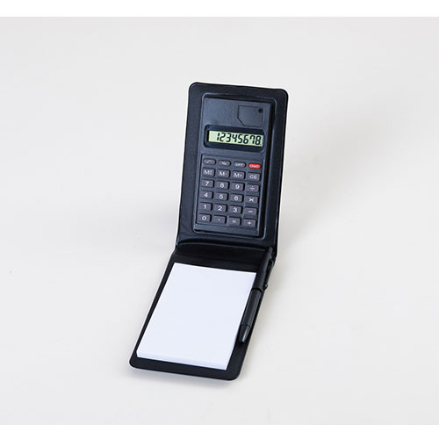
【提案書】
メモ付きハンディ電卓
特徴
電卓・メモ帳・ボールペンが一体になった便利なステーショナリー。メモ帳はなくなったら市販品で補充可能。ケース外側と電卓の2ヶ所に名入れができます。社内備品・ノベルティ両方で使えます。
納期
納期スペース
仕様
素材：PU・PP・紙
サイズ：130×80×22mm
包装：化粧箱,135×85×28mm
お見積
お見積りスペース

